Slide 1
Motivation de l’effectif

Slide 2
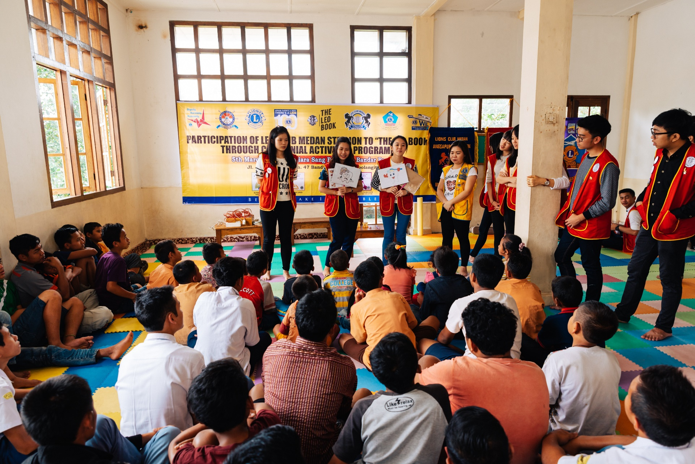
Objectifs de travail
Différence entre motivation extrinsèque et motivation intrinsèque
Les trois éléments clés de la motivation intrinsèque.
Cultiver la motivation intrinsèque dans votre équipe

Slide 3
Daniel Pink
Chercheur américain
Comportement dans les domaines de la gestion et des affaires
Auteur de
La vérité sur ce qui nous motive

Slide 4
Motivation extrinsèque
Motivation se nourrissant de facteurs tels que la perspective d’une récompense ou d’une sanction.

Slide 5
Motivation intrinsèque
Motivation reposant sur la satisfaction que l'on s’attend à tirer d’une action donnée.

Slide 6
Motivation extrinsèque et intrinsèque
Motivation extrinsèque plus liée aux...
processus bien établis.
Motivation intrinsèque plus liée aux...
processus nécessitant de l’analyse.
Notes:
Flipped text

Slide 7
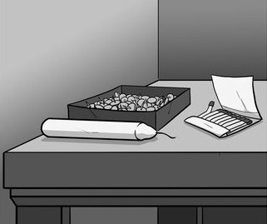
Problème de la bougie de Duncker

Slide 8
Solution

Slide 9
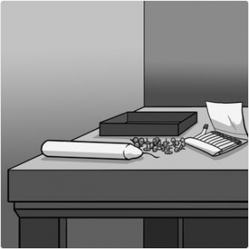
Problème de la bougie de Duncker 2e partie

Slide 10
Autonomie
Maîtrise
Aspirations
Les éléments clés de la motivation intrinsèque
Motivation intrinsèque

Slide 11
Autonomie :
Capacité de gérer ses actions de manière indépendante

Slide 12
Maîtrise :
Désir d’être bon dans ce qu’on fait et de progresser

Slide 13
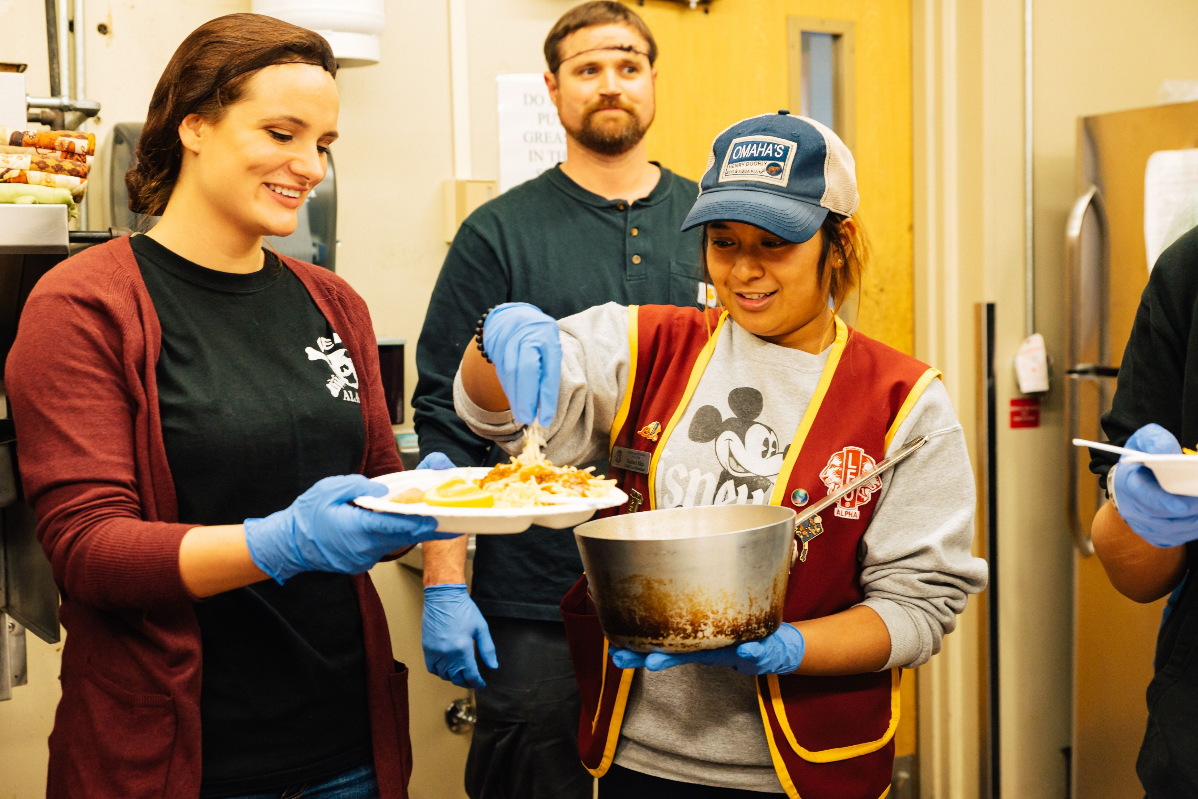
Aspirations :
Manifestations du besoin de donner un sens à sa vie en mettant son activité au service d’une cause.

Slide 14
Énoncé d'objectif personnel
Définit votre identité Leo et l’empreinte que vous voulez laisser dans le monde.

Slide 15
Objectifs de travail
Différence entre motivation extrinsèque et motivation intrinsèque
Les trois éléments clés de la motivation intrinsèque
Cultiver la motivation intrinsèque dans votre équipe

